Slide 1
React Native : Component
Reference: https://medium.com/thai-devmaster/%E0%B8%9E%E0%B8%B1%E0%B8%92%E0%B8%99%E0%B8%B2-android-ios-app-%E0%B8%94%E0%B9%89%E0%B8%A7%E0%B8%A2-react-native-%E0%B9%81%E0%B8%A5%E0%B8%B0-expo-%E0%B8%95%E0%B8%AD%E0%B8%99%E0%B8%97%E0%B8%B5%E0%B9%88-3-%E0%B8%84%E0%B8%AD%E0%B8%A1%E0%B9%82%E0%B8%9E%E0%B9%81%E0%B8%99%E0%B8%99%E0%B8%97%E0%B9%8C-26cec5a68bbf

Slide 2
React Native : Component
เรื่องที่เป็นพื้นฐานสำคัญที่สุดของโปรแกรมที่สร้างขึ้นจาก React Native คือ คอมโพแนนท์ (Component) เนื่องจากโปรแกรมที่เราสร้างขึ้นจะเกิดจากการนำคอมโพแนนท์หลาย ๆ ตัวมาประกอบกัน ไม่ว่าจะเป็น Header, Footer, Button, Menu, checkbox, radio, picker ฯลฯ โดยที่คอมโพแนนท์แต่ละตัวจะมีหน้าที่ของตนเอง และมีการส่งข้อมูลระหว่างกันเพื่อให้ได้ผลลัพธ์ตามที่เราต้องการ
ในหัวข้อนี้เราจะกล่างถึง
คอมโพแนนท์ในโลกของ React
คอมโพแนนท์แบบฟังก์ชั่น (Functional Component) และอินพุท props
คอมโพแนนท์แบบคลาส (Class Component) และ state ของคอมโพแนนท์

Slide 3
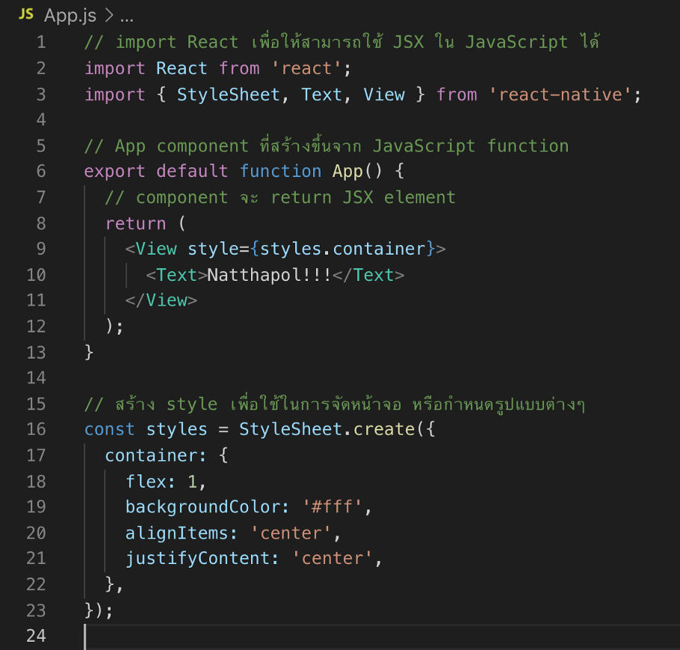
Component ของ React
คอมโพแนนท์ App เป็นคอมโพแนนท์ราก (Root Component) ซึ่งประกอบด้วยส่วนต่างๆดังนี้
App Component

Slide 4
Component ของ React
บรรทัดที่ 2,3 : เรา import React และ React Native เข้ามาใช้ในคอมโพแนนท์ การ import React ทำให้เราสามารถใส่ JSX ใน JavaScript ได้
บรรทัดที่ 6–13 : เป็นการสร้างคอมโพแนนท์ App ที่สร้างขึ้นจากฟังก์ชั่น JavaScript และ return คอมโพแนนท์ View และ Text ที่เขียนอยู่ในรูป JSX
บรรทัดที่ 16–23 : สร้าง styles อ็อบเจกต์ ซึ่งเป็น JavaScript อ็อบเจกต์ ที่ใช้ในการกำหนด style ให้กับคอมโพแนนท์
คอมโพแนนท์สามารถรับอินพุทผ่านทาง props และ return เป็น JSX element
เราสามารถสร้างคอมโพแนนท์ได้ 2 แบบ คือ คอมโพแนนท์แบบฟังก์ชั่น (Functional Component) และคอมโพแนนท์แบบคลาส (Class Component)

Slide 5
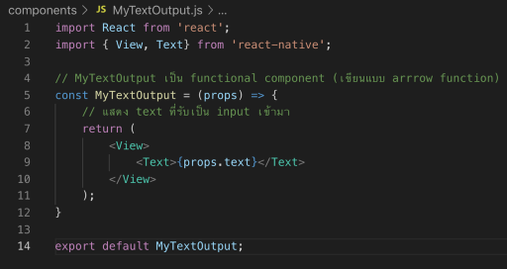
Component แบบฟังก์ชั่น (Functional Component) และอินพุท props
คอมโพแนนท์แบบฟังก์ชั่น คือ คอมโพแนนท์ที่สร้างขึ้นจากฟังก์ชั่น JavaScript โดยรับ props เป็นพารามิเตอร์ และ return ค่าออกมาเป็น JSX element ดังตัวอย่าง
ตัวอย่างนี้เป็นฟังก์ชั่นที่ทำหน้าที่รับ text เข้ามาและแสดงออกทางหน้าจอ
คอมโพแนนท์ MyTextOutput เป็นคอมโพแนนท์แบบฟังก์ชั่น

Slide 6
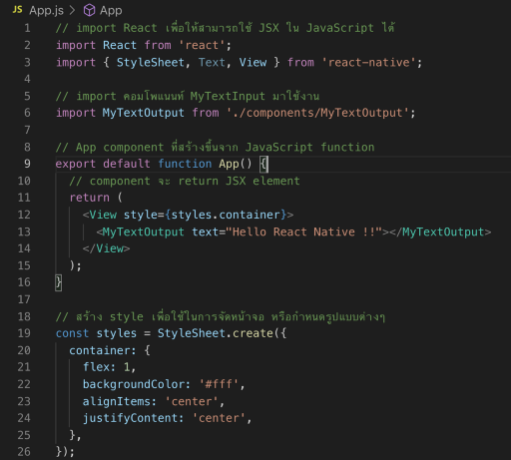
Component แบบฟังก์ชั่น (Functional Component) และอินพุท props
เราสามารถนำคอมโพแนนท์ไปใช้งานโดยการ import ดังตัวอย่างผมนำคอมโพแนนท์ MyTextOutput มาใช้ในคอมโพแนนท์ App
บรรทัดที่ 5 : import คอมโพแนนท์ MyTextOutput มาใช้งานในคอมโพแนนท์ App
บรรทัดที่ 13 : เราสามารถใช้คอมโพแนนท์ในรูปของ JSX ได้ โดยสามารถส่งอินพุทผ่านทางพร็อพเพอตี้ที่ชื่อว่า text
คอมโพแนนท์ App

Slide 7
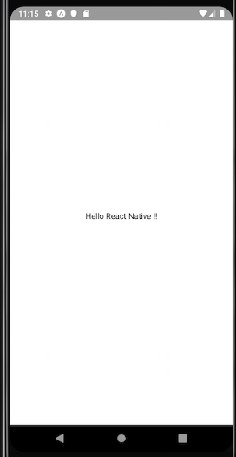
เมื่อรันจะได้ผลลัพธ์ดังนี้

Slide 8
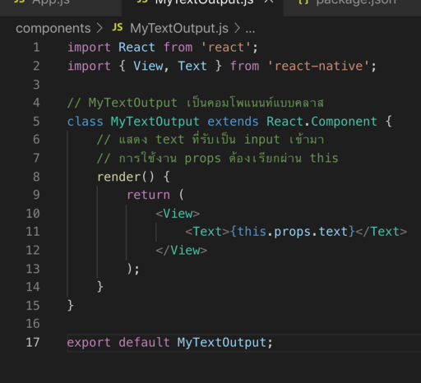
Component แบบคลาสและ state ของ Component
นอกจากคอมโพแนนท์แบบฟังก์ชั่นแล้วใน React เราสามารถเขียนคอมโพแนนท์แบบคลาสได้ด้วยดังตัวอย่าง
คอมโพเนนท์ MyTextOutput ที่เขียนแบบคลาสนี้ทำงานเหมือนกับเวอร์ชั่นที่เขียนด้วยฟังก์ชั่นทุกประการ
บรรทัดที่ 5 : เขียนคอมโพแนนท์ MyTextOutput ใหม่โดยประกาศเป็นคลาส ซึ่งสืบทอดมาจาก React.Component
บรรทัดที่ 8 : เราต้องสร้างเมธอท render โดยเมธอทนี้จะ return JSX อิลิเมนท์ออกมาเพื่อแสดงที่หน้าจอ
บรรทัดที่ 11 : เราจะใช้งาน props เป็นอินพุทผ่าน this เนื่องจากเวลาคอมโพแนนท์ถูกเรียกใช้งานมันจะถูกสร้างขึ้นมาเป็นอ็อบเจกต์
คอมโพแนนท์แบบคลาส (Class Component)

Slide 9
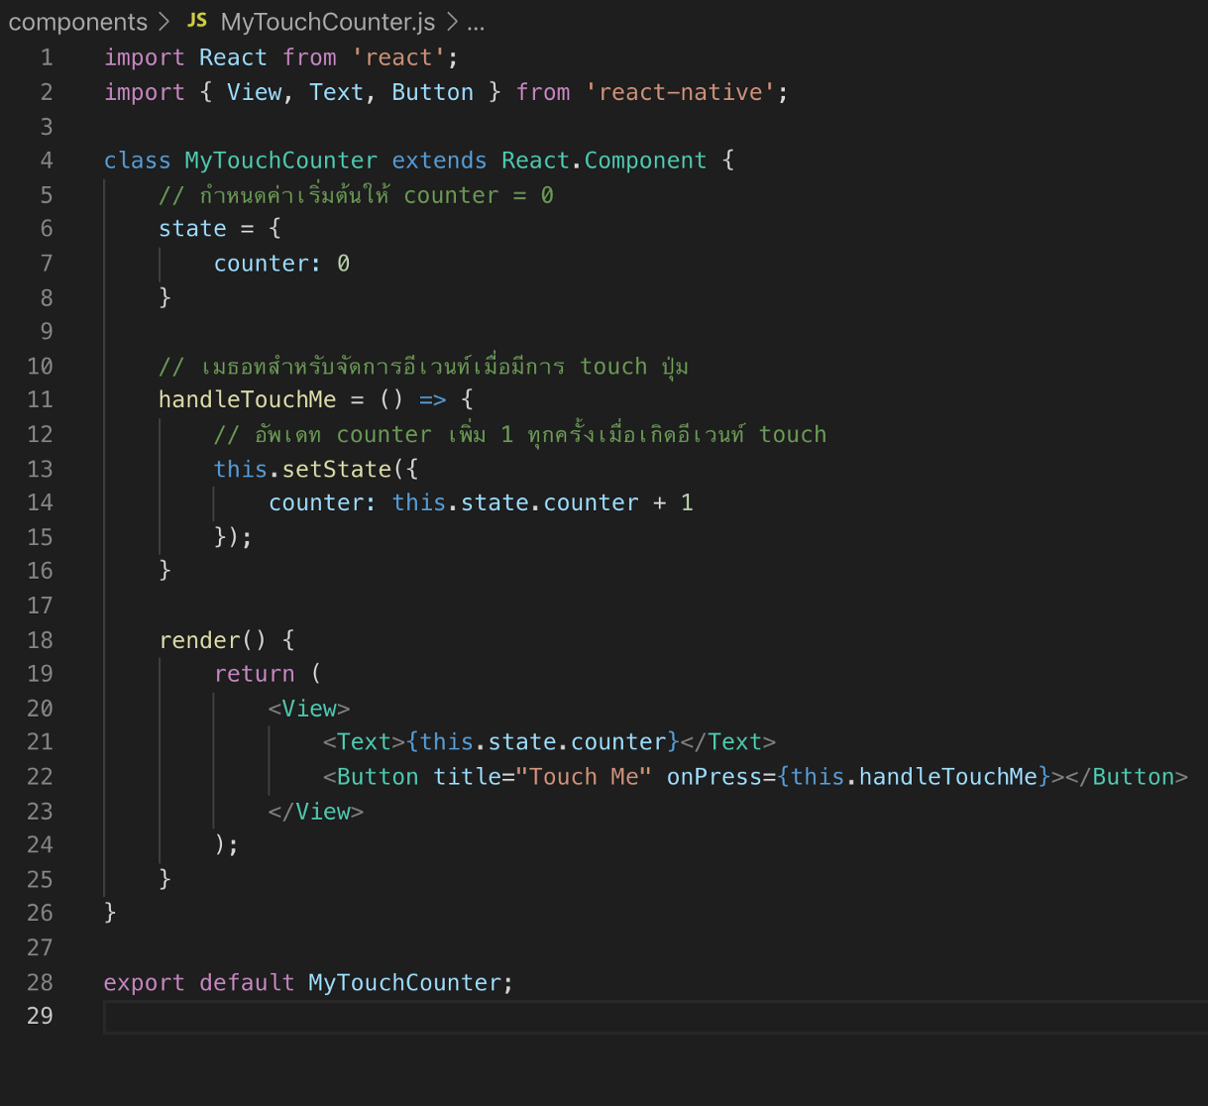
Component แบบคลาสและ state ของ Component
คอมโพแนนท์แบบคลาสนอกจากจะมีความสามารถรับอินพุทผ่านทาง props แล้วมันยังสามารถเก็บ state ได้ด้วย ดังตัวอย่าง

Slide 10
บรรทัดที่ 7 : กำหนดค่าเริ่มต้นของ counter = 0 อยู่ภายใต้อ็อบเจกต์ state
บรรทัดที่ 11 : สร้าง callback เมธอทสำหรับจัดการอีเวนท์กดปุ่ม เราส่งเป็นอินพุทให้ Button ผ่านทางพร็อพเพอร์ตี้ onPress
บรรทัดที่ 15 : เพิ่มค่าของ counter ทีละ 1 เมื่อมีการกดปุ่ม
การอัพเดทค่าใน state ต้องทำผ่านเมธอท setState() เท่านั้นห้ามกำหนดค่าให้กับ state ตรงๆ เช่น this.state.counter = 1
เนื่องจาก React มีกระบวนการภายในที่ใช้ตรวจสอบว่ามีการเปลี่ยนแปลงค่าของ state และจะเรียกเมธอท render() เพื่อทำการเปลี่ยนแปลงหน้าจอ
กระบวนการนี้เรียกว่าวงจรชีวิตของคอมโพแนนท์ (Component Lifecycle)
บรรทัดที่ 21 : คอมโพแนนท์ Text ของ ReactNative มีหน้าที่แสดงข้อความ
การเขียน <Text>{this.state.counter}</Text> จะเห็นว่าเราเขียนคำสั่งอยู่ภายใต้ {} เพื่อบอกว่าค่าในนี้เป็นคำสั่ง JavaScript (JavaScript Expression) ซึ่งในที่นี้มีความหมายว่าให้อ่านค่า counter ออกมาให้นำไปแสดงในคอมโพแนนท์ Text
บรรทัดที่ 22 : คอมโพเนนท์ปุ่ม ในตัวอย่างนี้ส่งพร็อพเพอร์ตี้ ไป 2 ตัวคือ title และ onPress
title รับข้อความเพื่อนำไปแสดงที่ปุ่ม
onPress รับฟังชั่น callback ที่ทำงานเมื่อมีการกดปุ่ม

Slide 11
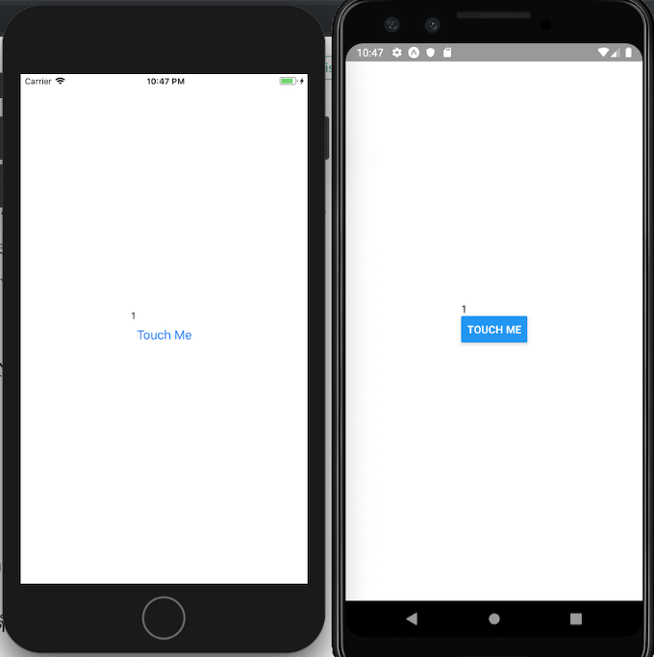
ลองรันโปรแกรมได้ผลดังรูป
เมื่อเรากดปุ่ม counter จะเพิ่มขึ้นทีละ 1

Slide 12
สรุป
คอมโพแนนท์ของ React สามารถเขียนได้ 2 แบบ คือ คอมโพแนนท์แบบฟังก์ชั่น(Functional Component) และคอมโพแนนท์แบบคลาส(Class Component)
ทั้งสองแบบรับค่า props เป็นอินพุทเหมือนกัน
คอมโพแนนท์แบบคลาส สามารถเก็บอ็อบเจกต์ state ได้ ซึ่งการเปลี่ยนค่า state ต้องทำผ่านเมธอท setState() เท่านั้นห้ามกำหนดค่าตรงๆ
เราสามารถจัดการอีเว็นท์ ที่เกิดขึ้นจากคอมโพแนนท์ด้วยการส่งฟังก์ชั่น callback ผ่านทาง props ดังตัวอย่างอีเวนท์ onPress ของปุ่มกด
**หมายเหตุ ตั้งแต่ React เวอร์ชั่น 16.8 เป็นต้นไป ทีมพัฒนาได้ออกฟีเจอร์ใหม่ชื่อว่า React Hooks ซึ่งส่งผลให้คอมโพแนนท์แบบฟังก์ชั่นสามารถเก็บ state ได้แล้ว

